Slide 1
万博を契機とした
「クレジットを活用した事業者の脱炭素経営促進事業」
〈目次〉
１ 本事業の趣旨および実施スキーム
２ 本事業におけるクレジット創出および寄附の実績

Slide 2
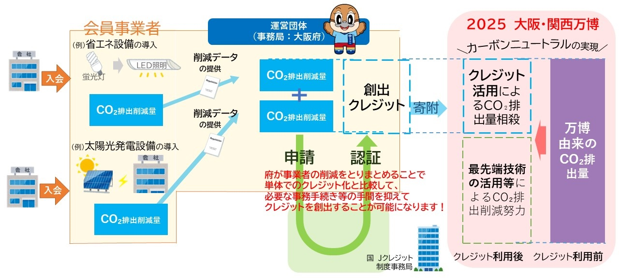
１ 本事業の趣旨および実施スキーム
■事業趣旨
本事業は、事業者によるCO₂削減分をクレジット認証するスキームを実践し、創出したクレジットを大阪・関西万博に寄附することで、事業者の脱炭素経営の浸透とクレジット活用の活性化を図ることを目的に実施してきました。
■実施スキーム

Slide 3
２ 本事業におけるクレジット創出実績
■万博における温室効果ガス排出量の概要
万博由来のCO₂排出量
１
２
２
カーボンニュートラル達成を目指す
287万t
会期中の会場内での排出等
会期前後や会場外の排出
会場内の建物の建設
来場者の移動・宿泊 等
28,858t
削減対策
CO₂フリー
電気・ガスの導入等
他クレジット等
府から寄附するクレジットで手当て
建築資材の再利用、食品ロス削減、プラ利用削減等
24,282t
EXPOグリーンチャレンジ
※図中の排出量の数値は、万博協会持続可能性有識者委員会（第13回）資料（R8．3．２3）より引用
本事業でのクレジット創出量（一部予定含む） 参加事業者数：４８者
プロジェクト | クレジット創出量 | 備考
太陽光発電 | 938t | R6：96t、R7：842t
LED | 2,294t | R6：315t、R7：1,979t
EV又はPHV | 62t | R7：62t
事業合計 | 3,294t

